Slide 1
30장. 입출력
01_ C++ 스타일의 입출력
02_ C 스타일의 입출력

Slide 2
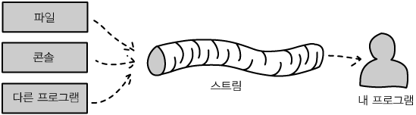
cout과 cin 객체 다시 보기(1)
cout과 cin 객체의 타입을 알아보자.
스트림의 개념
typedef basic_ostream<char> ostream;
typedef basic_istream<char> istream;
extern ostream cout; //모든 프로그램에서 사용할 수 있게 한다
extern istream cin;
[30-1]

Slide 3
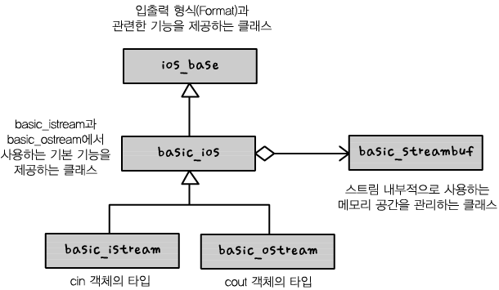
cout과 cin 객체 다시 보기(2)
입출력 클래스의 상속 계층도
[30-2]

Slide 4
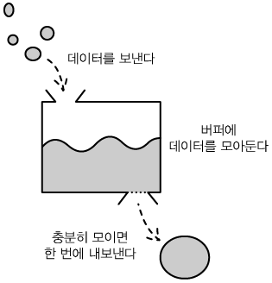
cout과 cin 객체 다시 보기(3)
입출력과 버퍼링
버퍼에 쌓인 데이터를 강제적으로 방출하는 예
[30-3]
cout << “Hello, World~\n” << flush;
cout << “Hello, World~” << endl;

Slide 5
입출력 형식 지정하기(1)
setf() 함수의 원형
setf() 함수의 사용 예 (p.874 참조)
fmtflags setf( fmtflags f ); //포멧 형식인 f를 지정한다
fmtflags setf( fmtflags f, fmtflags mask );
cout.setf( ios_base::boolalpha );
cout << true << endl; // 1이 아닌 true가 출력된다.
cout.setf( ios_base::hex, ios_base::basefield );
cout << 123 << endl; // 7B를 출력된다.
cout.setf( ios_base::showpoint | ios_base::showpos );
cout << 123.0 << endl; // +123.000이 출력된다.

Slide 6
입출력 형식 지정하기(2)
setf() 함수로 지정한 형식을 되돌리는 예
  인자가 두 개인 setf()함수를 사용한 경우에 되돌리기
  인자가 한 개인 setf() 함수를 사용한 경우에 되돌리기
// setf()의 반환 값을 보관한다.
ios_base::fmtflags old_flags;
old_flags = cout.setf( ios_base::scientific, ios_base::floatfield );
cout << 12.34 << endl; // 1.234000e+001을 출력한다.
// 보관한 값으로 다시 세팅한다.
cout.setf( old_flags, ios_base::floatfield );
cout << 12.34 << endl; // 12.34를 출력한다.
cout.setf( ios_base::showpos );
cout << 333 << endl; // +333
cout.unsetf( ios_base::showpos );
cout << 333 << endl; // 333을 출력한다.
➔ 표 30-1 참고할 것!!

Slide 7
입출력 형식 지정하기(3)
width() 함수를 사용해서 값이 출력될 공간의 크기를 지정할 수 있다.
precision() 함수를 사용해서 소수점 이하 자리 수를 지정할 수 있다.
fill() 함수를 사용해서 빈 칸을 채우는 문자를 지정할 수 있다.
cout.width( 10 );
cout << 333 << “, “ << 334 << endl; // _______333,334를 출력한다.
cout.setf( ios_base::fixed );
cout.precision( 2 );
cout << 3.33333 << endl; // 3.33을 출력한다.
cout.fill( ‘*’ );
cout.width( 10 );
cout << 333 << 두이; // *******333을 출력한다.

Slide 8
조종자(Manipulator)
조종자를 사용하면 편하게 입출력 형식을 지정할 수 있다. (p.878 참조)
cout << hex << 333 << endl; // 14d를 출력한다.
cout << setw( 10 ) << 333 << endl; // _______333을 출력한다.
cout << setiosflags( ios_base::scientific ) << 12.34 << endl; // 1.234000e+001
cout << resetiosflags( ios_base::scientific ) << 12.34 << endl; // 12.34

Slide 9
스트림의 상태
스트림의 상태를 알아보기 위한 함수들
현재 cin 객체의 상태가 정상적인지 알아보는 예
cin 객체의 상태를 정상으로 되돌리는 예
bool good() const; // true면, 정상적인 상태
bool eof() const; // true면, 파일이나 입력의 끝에 도달
bool fail() const; // true면, 예상치 못한 입력이 들어오는 등의 문제 발생
bool bad() const; // true면, 잘못된 파일 등의 문제 발생
if ( cin.good() )
{
// 정상 상태
}
cin.clear();
cin.ignore( numeric_limits<streamsize>::max(), ‘\n’ );

Slide 10
파일 입출력
ofstream을 사용해서 파일을 여는 예 (p.881 참조)
파일을 여는데 성공했는지 확인하는 예
ofstream file1( “test1.txt” );
ofstream file2;
file2.open( “test2.txt” );
// 출력용으로 기존 파일을 지워 버리고 새 파일을 연다.
ofstream file3( “test.txt”, ios_base::out | ios_base::trunc );
// 출력용으로 기존 파일의 뒤에 내용을 추가할 수 있도록 연다.
ofstream file4( “test.txt”, ios_base::out | ios_base::app );
ofstream file( “test.txt” );
if ( false == file.is_open() )
{
// 파일을 여는데 실패
}

Slide 11
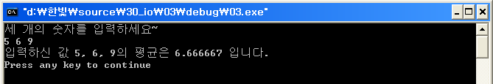
C 스타일의 입출력 (1)
printf(), scanf()를 사용한 콘솔 입출력
실행 결과
#include <cstdio>
int main()
{
printf("세 개의 숫자를 입력하세요~\n");
// 세 개의 정수를 입력받는다.
int a, b, c;
scanf("%d%d%d", &a, &b, &c);
float ave = float(a + b + c) / 3.0f;
printf("입력하신 값 %d, %d, %d의 평균은 %f 입니다.\n",a, b, c, ave);
return 0;
}
[30-5]

Slide 12
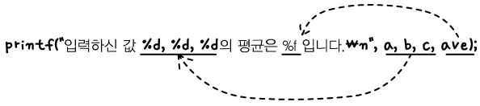
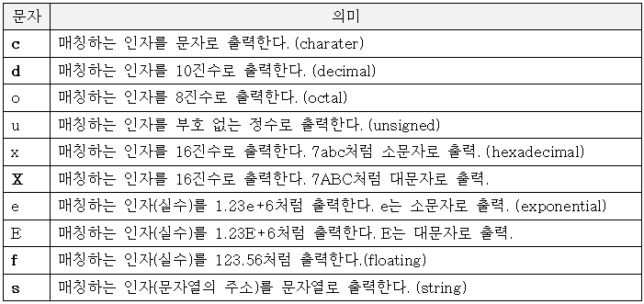
C 스타일의 입출력 (2)
printf()의 사용
printf()와 scanf() 함수에 사용하는 특수 문자
[30-6]
[표 30-5]

Slide 13
C 스타일의 입출력 (3)
printf()의 기본적인 사용
형식을 지정하는 예
printf("%d ", 65); // 65
printf("%o ", 65); // 101
printf("%X ", 65); // 41
printf("%c ", 65); // A
printf("%f ", 12.34); // 0.000000
printf("%e ", 12.34); // 1.234000e+001
printf("%s 미디어 ", "한빛"); // 한빛 미디어
printf( “%10d”, 333 ); // _______333 출력
printf( “%010d”, 333 ); // 0000000333 출력
printf( “%+10d”, 333 ); // ______+333 출력
printf( “%-10d”, 333 ); // 333_______ 출력
printf( “%.2f”, 12.345678 ); // 12.35 출력

Slide 14
End of Document

